Slide 1
Муниципальное бюджетное дошкольное образовательное учреждение детский сад общеразвивающего вида с приоритетным осуществлением деятельности по художественно-эстетическому направлению развития воспитанников №3 «Ласточка»

Slide 2
Зубкова-Дацьо Елена Анатольевна Должность-воспитатель Педагогический стаж-19лет В должности воспитателя-7лет

Slide 3
ПРИЧИНА И СЛЕДСТВИЕ

Slide 4
Цель:
Овладение детьми старшего дошкольного возраста понятиями «причина- следствие» , умение анализировать, рассуждать, строить логические цепочки явлений, событий нашего мира

Slide 5
Задачи:
1.Создавать условия для умения детей понимать и выявлять простейшие причинно-следственные связи 2.Развивать умение прогнозировать следствия и причины явлений, событий в процессе решения познавательных задач, составления логических цепочек
3.Воспитывать коммуникативные навыки общения в процессе обогащения и расширения представлений об окружающем мире

Slide 6
Методика работы 1-й этап-Объяснение и разбор понятий «причина» и «следствие» 2-й этап Работа над понятием «следствие» 3-й этап Работа над понятием «причина»

Slide 7
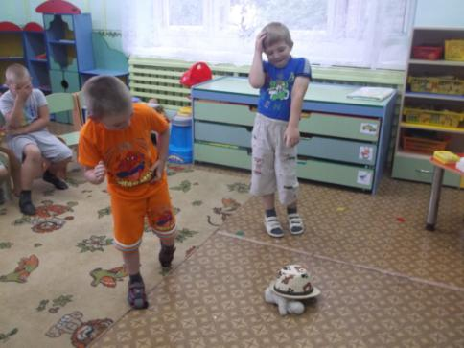
1 этап: Причина и следствие

Slide 8
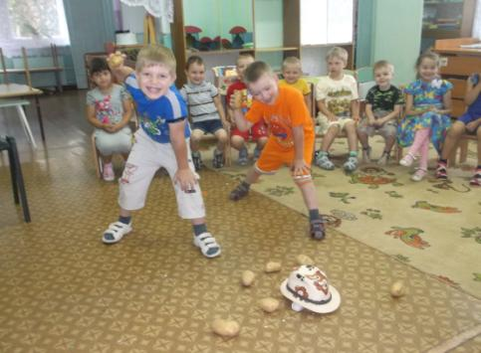
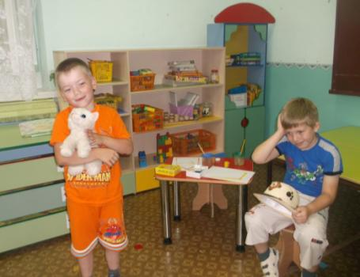

Slide 9
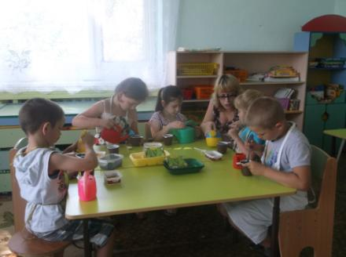
2 этап: Следствие

Slide 10
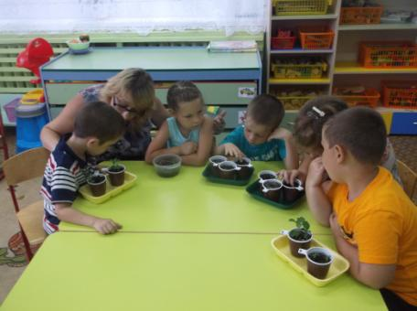

Slide 13
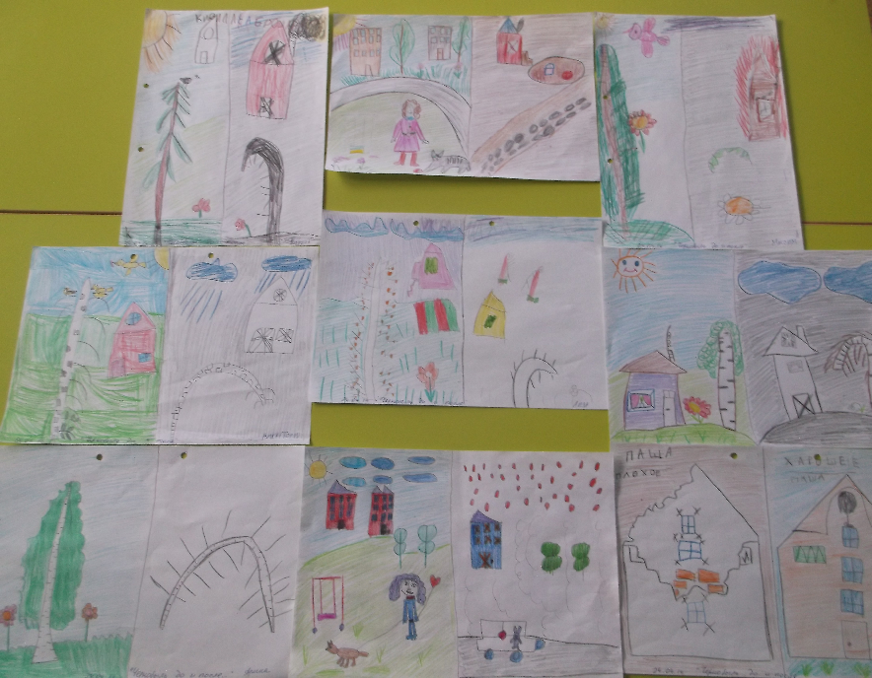

Slide 14
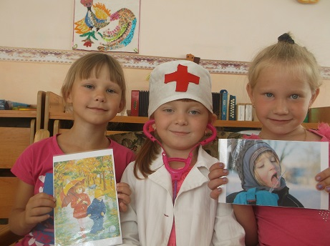
3 этап: Причина

Slide 16
Результат работы
Дети самостоятельно или с небольшой помощью взрослого могут:
1.Устанавливать простейшие причинно-следственные связи
2.Анализировать,сравнивать,делать выводы , выделять причину каких -либо явлений и объяснять ее
3.Прогнозировать возможные причины и следствия разнообразных событий в процессе решения познавательных задач, составления логических цепочек

Slide 17
Спасибо за внимание !
Приглашаем к сотрудничеству
652845 Кемеровская область, г.Мыски, ул.Ленина 16
Тел.3-44-81

